Slide 1
Раздел 3 This is Nora.
К УМК Ю.А. Комарова, И.В. Ларионова, Ж.Перетт Английский язык. Brilliant: учебник для 2 класса общеобразовательных учреждений.
Учитель английского языка
Косовская Юлия Николаевна
МБОУ «Увельская СОШ №1»

Slide 2
Фонетическая зарядка
Послушай!
[ð]
th-
[Θ]
[ð] this they
[Θ] thank three

Slide 3
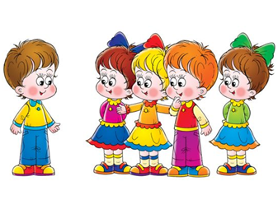
Фонетическая зарядка
[ð]
th-
[Θ]
This is Nora.
This is Rob.
This is Alice.
This is Bob.
I’m fine, thank you.

Slide 4
Новые слова
Английское слово | Транскрипция | Русское слово
Boy | [bɔɪ] | Мальчик
Girl | [ɡɜːl] | Девочка
friend | [frɛnd] | Друг

Slide 5
How are you?
- I’m fine, thank you.

Slide 6
This is…
- This is Nora, my friend.
- Nora, this is Bertie.

Slide 7
Are you a girl?
Yes, I am. / No, I’m not.
I’m a boy. I’m not a girl.

Slide 8
Помоги детям ответить на вопросы.
Are you a boy?
Are you a girl?
Are you a girl?

Slide 9
Новые слова
Английское слово | Транскрипция | Русское слово
goat | [ɡəut] | козел, коза
hamster | [hæmstə] | хомяк
cat | [kæt] | кошка
rabbit | [ræbɪt] | кролик
parrot | [pærət] | попугай
tortoise | [tɔːtəs] | черепаха

Slide 11
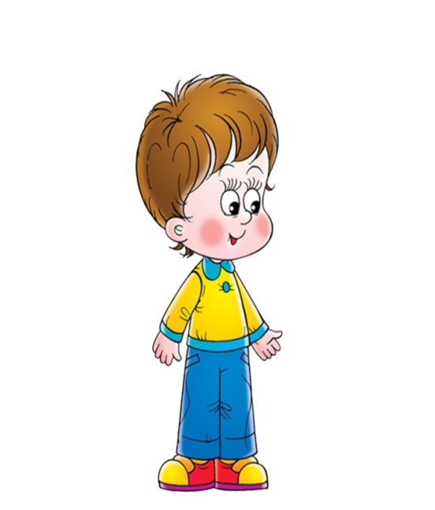
Are you a fish?
Are you a dog?
No, I’m not.
Yes, I am.

Slide 14
http://deti-online.com/img/malchik-color.jpg
http://vserisunki.ru/devochka/devochka_8.png
http://proxy10.media.online.ua/uol/r2-b664d6feba/5441a7bd21745.jpg
http://www.strogin.ru/picture/psihologi/image0028a.jpg
http://www.clipproject.info/images/joomgallery/thumbnails/people_35/dialog_clipart_-_free_people_clipart_20121124_1689147879.gif
http://mtdata.ru/u26/photo3844/20278368313-0/original.jpg
http://www.render.ru/xen/attachments/452016-jpg.17921/
http://agryz.tatarstan.ru/file/Image/Agryz/%D0%A2%D0%B0%D0%BB%D0%B8%D1%81%D0%BC%D0%B0%D0%BD%20%D0%BF%D0%B5%D1%80%D0%B5%D0%BF%D0%B8%D1%81%D0%B8.jpg
https://lh6.googleusercontent.com/Z07m9k7NEOkiNsOrsFHFbXtqzwMN95FG_zPMyxHsrl_a6PanUEyUbzBsFLFqVmw67xUtFvXjvCUyffWSAflI7ITsd_3I0i2jxP8b8-YesDOQ6H7BfsLaXwjCLQ
http://www.wikihow.com/images/f/f8/Draw-a-Cartoon-Dog-Step-25.jpg
http://www.clipartov.net/images/mini/19/0000018893.jpg
http://img0.liveinternet.ru/images/attach/c/1/50/680/50680540_f_498ba2ea7dd2a.jpg
http://vserisunki.ru/kot1.jpg
http://kak-risovat.ru/pictures/zhivotnye/kak-risovat-krolika.jpg
http://www.fotosnova.ru/gallery/art/pic/pavelmoscow_DSC00964.JPG
http://vserisunki.ru/mini/sobaka12.jpg
http://img0.liveinternet.ru/images/attach/c/4/79/777/79777724_Malchik.png
http://pictures.ucoz.ru/_ph/3/91787411.png
http://enghelp.ru/uploads/posts/2008-07/numbers.jpg
http://english4kids.russianblogger.ru/wp-content/uploads/2011/03/English-Numbers-1-12-WC.gif

